Slide 1
Poortwachtersbijeenkomst 5-2-2018
Notes:
De nieuwe huisstijl In de huisstijl wordt het samengaan van NRD en KD zichtbaar in het lintje!!

Slide 2
Agenda
Welkom
Voorstellen
Handreiking ondersteuningsniveau 2 en 3
Kwaliteit
Nieuwe ontwikkelingen bij het NKD
Notes:
Zie Nieuwsbrief

Slide 3
Agenda
Welkom
Voorstellen
Handreiking ondersteuningsniveau 2 en 3
Kwaliteit
Nieuwe ontwikkelingen bij het NKD
Notes:
Zie Nieuwsbrief

Slide 4
Vanaf 1 januari 2017 tot nu
Invulling van de organisatie en het bureau
Bestuur
Marijke van Grafhorst, voorzitter
Johan Rozendaal, vicevoorzitter
Henny Sikken, penningmeester
Wike Lijs-Spek, bestuurslid
Chris Struiksma, bestuurslid
Bestuurlijke Adviesraad Dyslexie – BARD
Marijke van Grafhorst, voorzitter
Remco Reij, secretaris
Boukje Toering, secretaris
Thalita Boumans
Dennis de Graaff
Annet Homburg
Joyce Jongeneelen-de Leeuw
Annemarie Kaptein
Jolanda Roelfsema
Fons van Waterschoot
Ilse Welp
Jan Wilgenhof
Wike Lijs, toehoorder vanuit het bestuur
Wetenschappelijke Adviesraad Dyslexie – WARD
Jurgen Tijms, voorzitter
Elise de Bree
Patty Gerretsen
Peter de Jong
Eveline Krikhaar
Ellen Loykens
Barend Spijkers
Wim Tops
Ludo Verhoeven
Chris Struiksma, toehoorder vanuit het bestuur
Kwaliteitscommissie
Thalita Boumans
Patty Gerretsen
Annet Homburg
Koen Kieneker
Meta van der Meijden
Annemarieke Slaghekke
Barend Spijkers

Slide 5
Voorstellen
Wie ben je, met welke achtergrond zit je hier?
Hoe is de poortwachter bij jou in de regio georganiseerd en welke bijdrage heb je?

Slide 6
Agenda
Welkom
Voorstellen
Handreiking ondersteuningsniveau 2 en 3
Kwaliteit
Nieuwe ontwikkelingen bij het NKD
Notes:
Zie Nieuwsbrief

Slide 7

Handreiking en richtlijn
Handreiking
“Invulling zorgniveau 2 en 3 bij een vermoeden van ernstige enkelvoudige dyslexie”
Richtlijn
‘Omgaan met doublure bij EED’

Slide 8
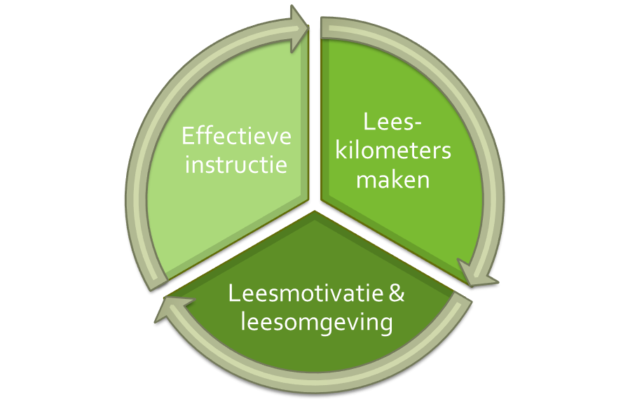
Leesprobleem of dyslexie?
Goed leesonderwijs (100%)
EED-zorg (3,6%)
Extra hulp van de leerkracht en ouders (25%)
Speciale hulp op school en thuis (10%)
Niveau 4
Niveau 3
Niveau 2
Niveau 1

Slide 9
Handreiking
Beschrijft wat verwacht wordt van scholen om de hardnekkigheid en achterstand aan te tonen op ondersteuningsniveau 2 en 3 op procesniveau en inhoudsniveau
Geschreven door een werkgroep vanuit NKD-BARD (aanbieders, samenwerkingsverband, EN, onderwijsveld), voorgelegd aan OCW
Doelgroepen:
  - Scholen (leerkrachten, RT-ers en IB-ers)
  - SWV’s (vertaalslag basisondersteuning)
  - Zorgaanbieders (toetsen dossier en pre-advies)
  - Besturen (beoordelen kwaliteit basisondersteuning)
  - Gemeenten (toetsing dossier, monitoren kwaliteit van zorg)

Slide 10
Stapelen
Ondersteuningsniveau 1
Ondersteuningsniveau 1+2
Ondersteuningsniveau 1+2+3

Slide 11
Sleutelbegrippen
Normatief en suggesties: Aan de hand van de normatieve criteria kunnen scholen zelf bepalen of de aanpak die zij inzetten voldoet voor het betreffende zorgniveau
Beredeneerd aanbod: Er is omschreven wat de normatieve criteria voor deze hulp zijn op niveau 2 en 3, maar het is de taak en verantwoordelijkheid van de leerkracht (eventueel in samenwerking met de intern begeleider) een weloverwogen, beredeneerd aanbod voor de leerling samen te stellen
Transparant en navolgbaar: Bij het beschrijven van de geboden hulp gaat het er nadrukkelijk om dat de gemaakte, inhoudelijke keuzes navolgbaar en transparant worden verantwoord. Het gaat daarbij om welke aanpak gekozen wordt, waarom en wat het verwachte resultaat is. Het gebruikte materiaal staat ten dienste aan die keuzes

Slide 12
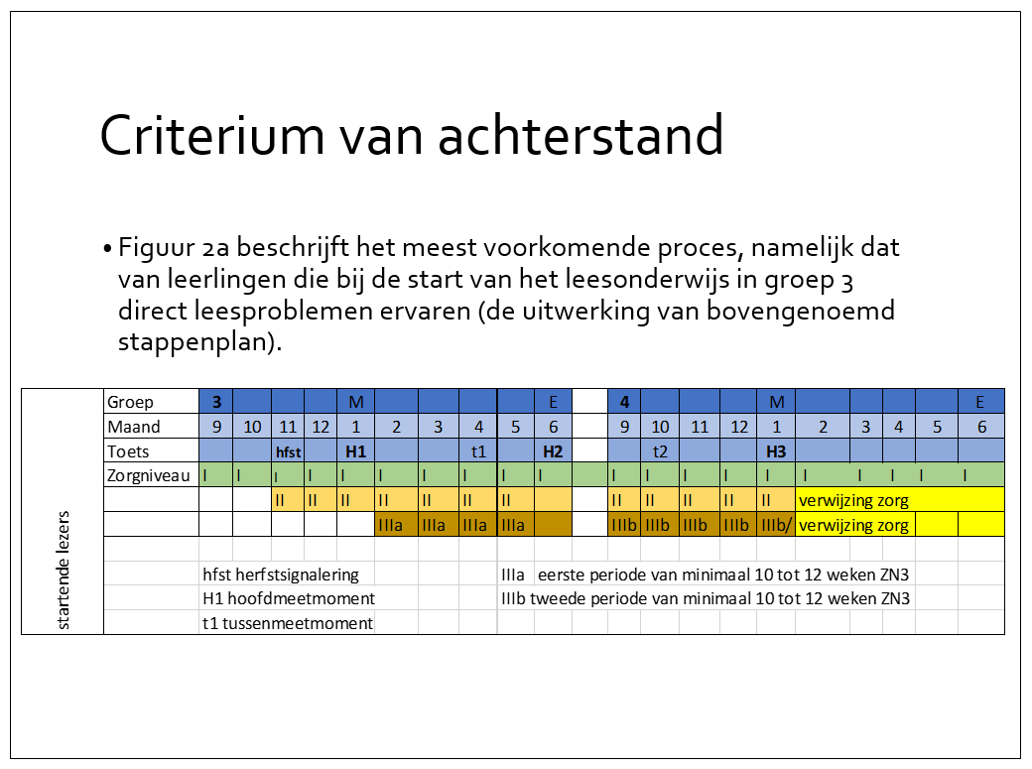

Slide 13
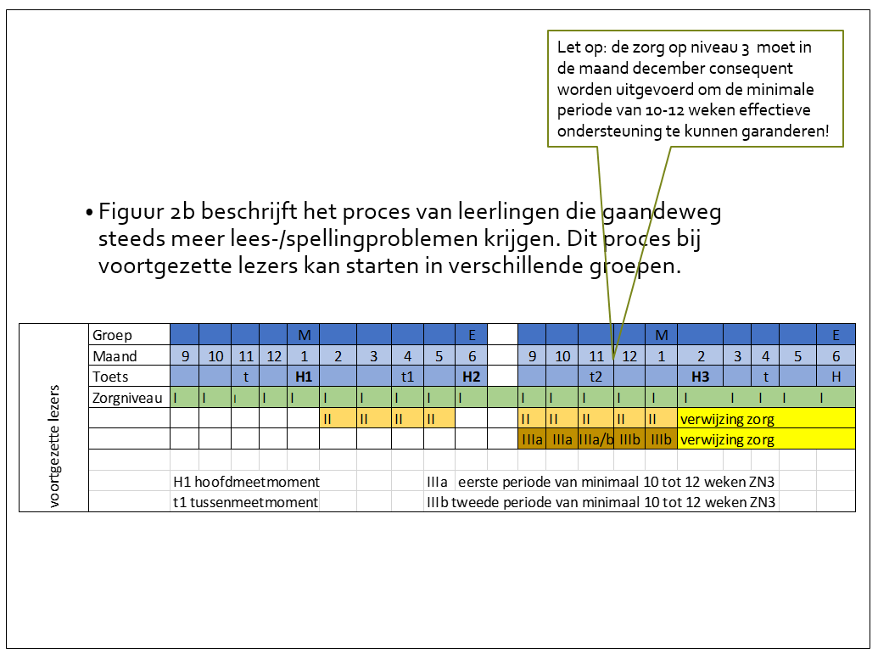

Slide 14
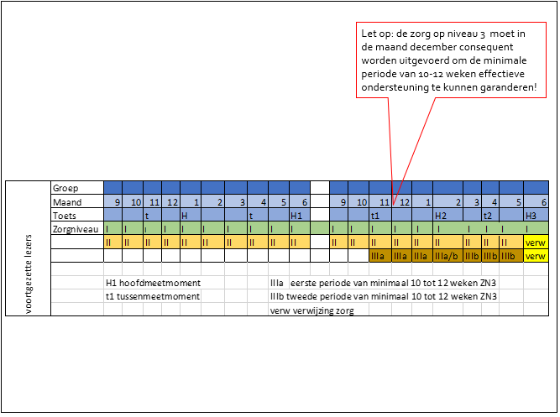

Slide 15
Vragen over de handreiking

Slide 16
Richtlijn doublure
Uitgangspunt:
Prestaties leerling worden vergeleken met leeftijdgenoten
Hoe?
Ruwe scores omzetten naar vaardigheidsscore

Slide 17
Een vaardigheidsscore op basis van de afname van de ene toets mag bij doublure worden beoordeeld tegen de normtabel van een toetsmoment een jaar later. Dat mag, omdat alle LVS-spellingtoetsen dezelfde onderliggende spellingvaardigheid meten.
De conclusie dat het laten doubleren een effectieve maatregel is geweest, kan alleen getrokken worden als een leerling in de normtabel van zijn (didactische) leeftijdgenoten een of twee niveaus gestegen is.

Slide 18
Vragen over de richtlijn

Slide 19
Agenda
Welkom
Voorstellen
Handreiking ondersteuningsniveau 2 en 3
Kwaliteit
Nieuwe ontwikkelingen bij het NKD
Notes:
Zie Nieuwsbrief

Slide 20
Placematopdracht
- Hoe wil je de kwaliteit van jouw functie als poortwachter borgen en verbeteren?
- Wat heb je daarvoor nodig?

Slide 21
Placemat
Noteer eerst voor jezelf
Delen in de tafelgroep
Gezamenlijk 1 belangrijk punt
Ophalen in de hele groep

Slide 22
Agenda
Welkom
Voorstellen aan elkaar
Handreiking ondersteuningsniveau 2 en 3
Kwaliteit en Borging poortwachter
Nieuwe ontwikkelingen & Informatiepunt dyslexie
Notes:
Zie Nieuwsbrief

Slide 23

Ontwikkeling van een brede vakinhoudelijke richtlijn Dyslexie
Proactieve afstemming tussen onderwijs en zorg is meer dan informatie-uitwisseling
Notes:
2016-02-10 Rambam Aanleiding
Van meet af aan hebben de beroepsverenigingen NVO en NIP en KD samen opgetrokken. In de prezi dyslexie, kader voor onderwijs en zorg geven we schematische aan wat bij dyslexiezorg in onderwijs en vergoede zorg de kaders voor onderwijs en zorg zijn. Dit om de kwaliteit en doelmatigheid te verbeteren zodat leerlingen die de diagnose dyslexie of ernstige enkelvoudige dyslexie hebben de juiste ondersteuning krijgen in het funderend onderwijs. En om het misbruik van de bestaande regelingen terug te dringen en een eind te maken aan het hoge aantal dyslexieverklaringen in het voortgezet onderwijs. Een brede vakinhoudelijke richtlijn voor dyslexie

Slide 24
Stimuleringsprogramma informatiepunt dyslexie
Ontwikkeling van het programma Preventie & Integrale aanpak Dyslexie & Hulpmiddelen onderwijs
Doelstellingen
Alle basisscholen in Nederland nemen beleid van preventie van leesproblemen, laaggeletterdheid en dyslexie op in hun leesonderwijs. Alle scholen stellen voor primair en voortgezet onderwijs adequate compenserende (software)voorzieningen beschikbaar aan leerlingen met hardnekkige lees- en/of spellingproblemen
De onderdelen
1. www.informatiepuntdyslexie.nl
2. Collegetour met inspirerende Meetups in 152 samenwerkingsverbanden
3. Informatie vanuit het Masterplan, inclusief hulpmiddelen worden opgenomen op nieuwe web­site en aangevuld met e-consult gericht op toepassen van protocol Masterplan
Samenwerking
Vereniging Balans, Expertisecentrum Nederlands (EN), Nederlands Kwaliteitsinstituut Dyslexie (NKD), Landelijke Beroepsgroep voor Begeleiders in het Onderwijs het (LBBO), Landelijke Beroepsvereniging voor Remedial Teachers (LBRT), Vereniging netwerk leidinggevenden passend onderwijs en Stichting Dyslexie Nederland (SDN)

Slide 25


